Slide 1
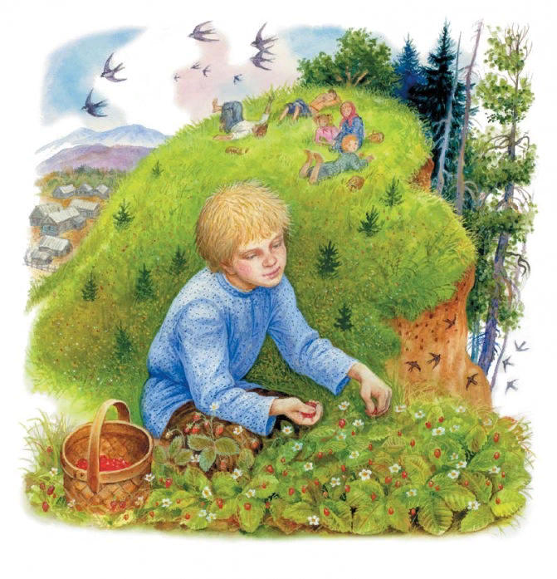
В.П. Астафьев «Конь с розовой гривой»

Slide 3
Блиц-опрос
Главный герой рассказа Витя.
Мальчик жил в полной семье.
Бабушку главного героя звали Катерина.
Бабушка купила «пряник конем».
Действие происходит впервые годы после Гражданской войны.
Мальчишки собирали грибы.
Вите 9 лет.
Витя стремился попасть в дом Левонтия после его получки

Slide 4
Взаимопроверка
Ключ: 1+, 2-, 3+, 4+, 5+, 6-, 7-, 8+. Каждый правильный ответ - 1 балл.
8 - «5»
6-7 - «4»
4-5 - «3»
0-3 - «2»

Slide 5
Из словаря С. И.Ожегова
НРАВСТВЕННОСТЬ - внутренние, духовные качества, которыми руководствуется человек, этические нормы; правила поведения, определяемые этими качествами.

Slide 6
Нравственные ценности

Slide 7
Нравственные уроки взросления и становления личности в рассказе В.П.Астафьева «Конь с розовой гривой»
Взрослым так просто, все знают они наперед.
Ну, а подросток, пока он еще подрастет…
из к/ф «Пацаны»

Slide 8
План
1. Поход за ягодой
2. Возвращение бабушки
3. Урок на всю жизнь

Slide 9
Поход за ягодой
Ночь в муках совести.
Бабушка дала задание внуку (герою) набрать земляники на продажу, пообещав за труды пряник в форме коня.
Возвращение разгневанной бабушки из города с рынка.
Мучительный день в ожидании раскрытия обмана.
По совету левонтьевских ребятишек Витя набивает туесок травой и, присыпав ягодами, отдает его бабушке.
Поддавшись на "слабо", герой съедает ягоды
Побег героя от наказания и скитание до ночи по соседям.
Герой собирает ягоды вместе с соседскими ребятишками, детьми Левонтия.

Slide 10
Проверь себя
Ключ: 2, 3, 6, 5, 4, 3, 7, 1
Каждый правильный ответ - 1 балл.
8 - «5»
6-7 - «4»
4-5 - «3»
0-3 - «2»

Slide 11
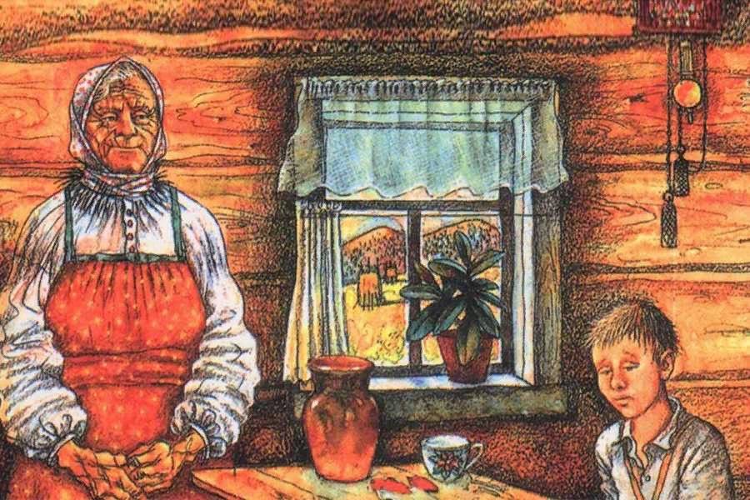

Slide 12
Пословицы
Верная указка не кулак, а ласка.
Добро сильнее зла.
Без строгости и щенка не вырастишь.

Slide 13
Взрослым так просто, все знают они наперед.
Ну, а подросток, пока он еще подрастет…
из к/ф «Пацаны»

Slide 14
Сегодня я убедился…
Сегодня я узнал…
Сегодня я научился…
Я задумался о том…
На мой взгляд, произведение Астафьева «Конь с розовой гривой»… …

Slide 15
Домашнее задание
Развернуто ответить на вопрос «Почему бабушка так поступила?»

